Slide 1
Estrutura para Tecnologia da Informação na ALVF Associação Lenoir Vargas Ferreira
Visão Geral
Data: 04/02/2024

Slide 2

Vice-presidência de Apoio e Infraestrutura
Vice-presidente: Mauro Concatto
Como adjunto (para este projeto): Radamés Pereira (autor)

Slide 3
Conselho de Administração
Ingon Luiz Rodrigues Presidente Gelson Dalla Costa Vice-presidente Celestino Scatolin Secretário
​
Clair Sérgio Rodegheri Diógenes Lang Marcelo Zolet Radamés Pereira Valdecir Filippi Chiella
​
Nilton César Orlandi
Suplente
​
Aribert Luiz Bertoncelli
Suplente
​
Mário Miranda
Suplente
​
Reinaldo Fernandes Lopes
Licenciado

Slide 4
Objetivo da Apresentação
Demonstrar modelos para estudo da estrutura organizacional e a necessidade da governança de TI na ALVF, destacando a importância da evolução digital na ALVF.

Slide 5
Introdução
Importância do Sistema de Informações na ALVF
Os sistemas centralizam informações, otimizam a gestão de recursos, leitos, insumos e prontuários eletrônicos. Garantem a segurança de dados em conformidade com a LGPD, facilidade em comunicação e agilidade em diagnósticos e atendimentos.

Slide 6
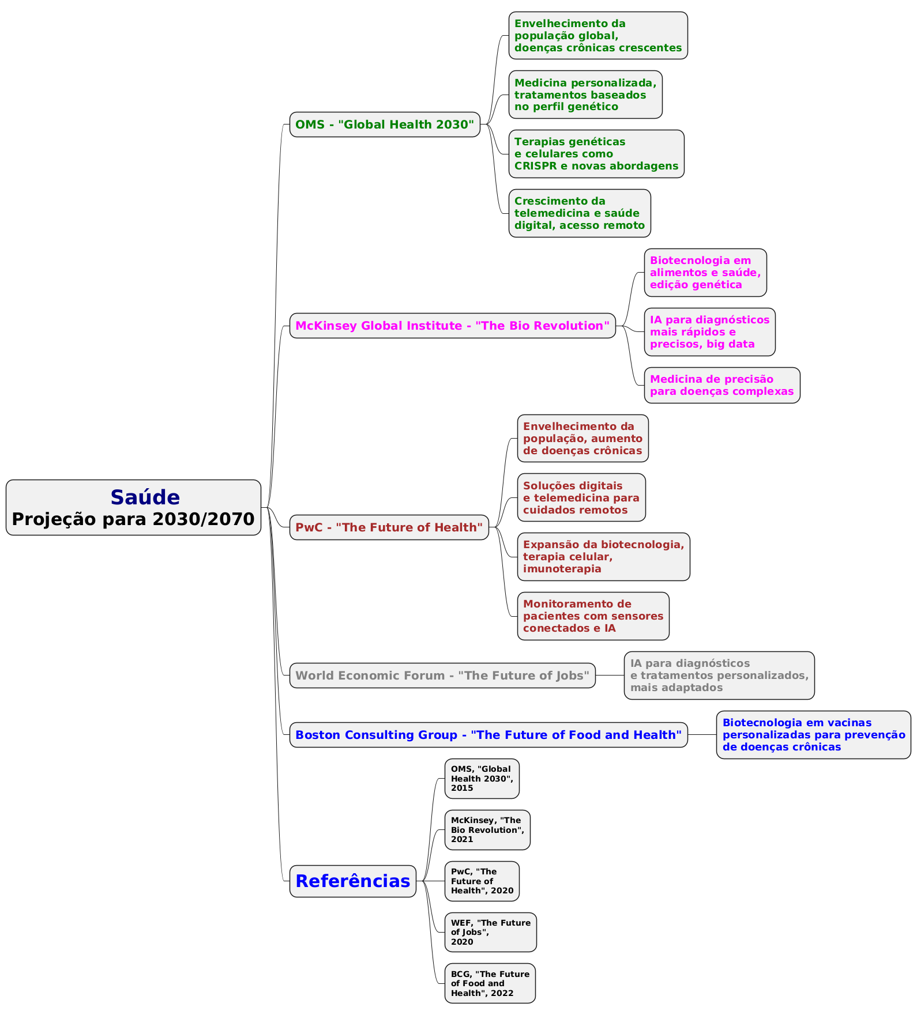
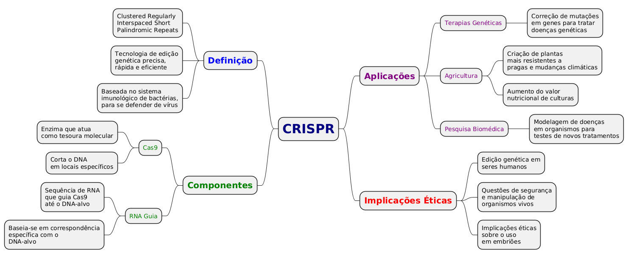
Cenário da Saúde para 2030/2070

Slide 7
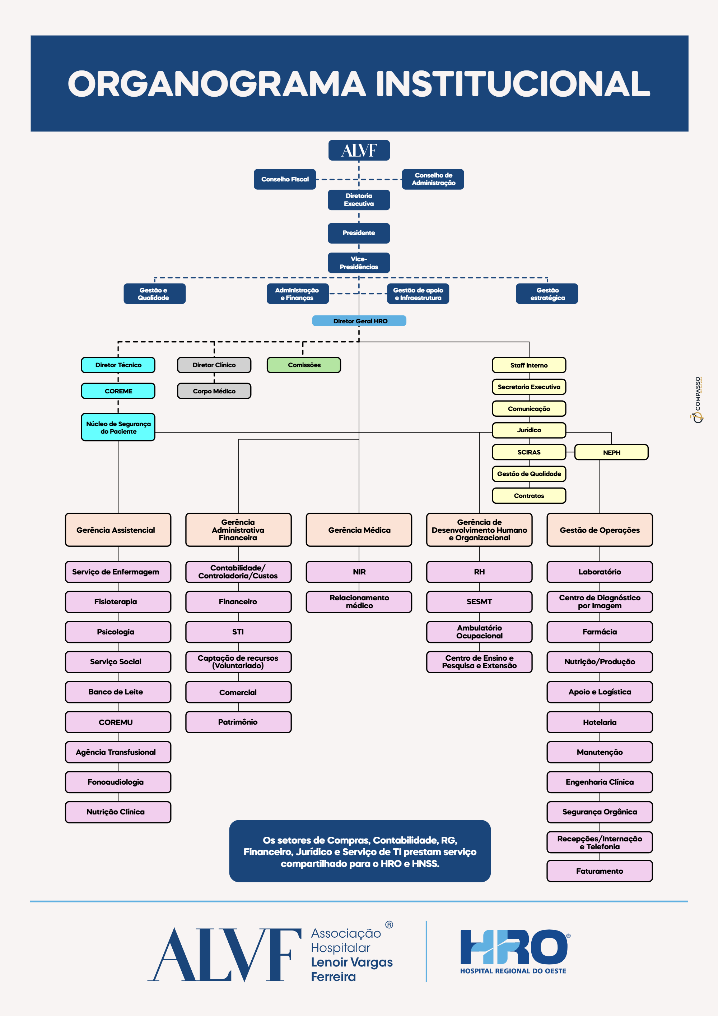

Organograma
Estrutura da ALVF.

Slide 8
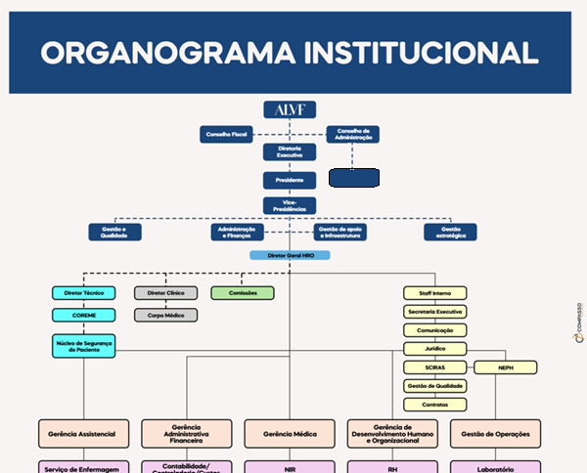
Criação de Subcomitê do Conselho de Administração para Governança, Gestão Tecnológica e Inovação
Subcomitê de Governança, Gestão Tecnológica e Inovação
A Ernst & Young (EY) sugere que os conselhos de administração considerem a criação de subcomitês focados em IA para apoiar o uso eficaz e ético dessa tecnologia.

Slide 9
Subcomitê do Conselho de Administração para Governança, Gestão Tecnológica e Inovação
Funções:
Assessoramento Estratégico: Apoia o setor de governança na formulação de políticas e estratégias relacionadas à tecnologia e inovação, alinhando-as aos objetivos organizacionais.
Aprovação e Monitoramento de Planos: Revisa e aprova planos estratégicos e operacionais de tecnologia da informação, políticas de segurança da informação e planos de dados abertos, garantindo sua implementação eficaz.
Gestão de Riscos e Conformidade: Supervisiona a gestão de riscos associados às iniciativas tecnológicas e assegura a conformidade com regulamentações e políticas internas.
Promoção da Inovação: Incentiva a adoção de novas tecnologias e práticas inovadoras que possam agregar valor à organização.

Slide 10
Subcomitê do Conselho de Administração para Governança, Gestão Tecnológica e Inovação
Referências/Exemplos:
Subcomitê de Governança Digital e Segurança da Informação do Ministério da Defesa: Assessora e aprova planos estratégicos em ações de governo digital e segurança da informação.
Subcomitê Técnico de Governança de Dados do Ministério da Gestão: Apoia na governança de dados, na criação de fóruns e cartilhas sobre o tema.
Subcomitê de Governança da Informação em Saúde: No Ministério da Saúde/ DATASUS, forma constituídos subcomitês para governança da informação em saúde, tecnologia da informação e comunicação, e segurança da informação.
Hospital de Clínicas de Porto Alegre (HCPA): O HCPA desenvolveu o (PDTIC), que orienta as políticas e estratégias relacionadas à TIC, refletindo a importância da governança em tecnologia no ambiente hospitalar.
Hospital Pequeno Príncipe: conta com diversos comitês e comissões que atuam nas áreas relacionadas à tecnologia e inovação, para monitorar e padronizar procedimentos, além de estabelecer diretrizes técnicas.

Slide 11
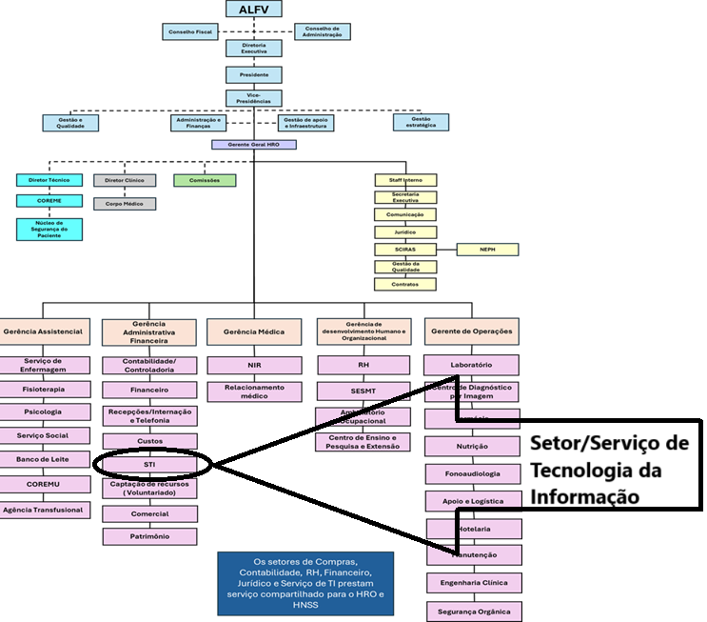
STI - ALVF

Slide 12
Estudo para a Governança e Organização da STI na ALVF
Criar Estrutura Organizacional – Rever Organograma da Governança, as responsabilidades e os processos de gestão.
Implantar e/ou Rever os Modelos de Governança – Frameworks aplicáveis (como COBIT, ITIL e LGPD) para eficiência, segurança e conformidade no sistema hospitalar.
Rever a Infraestrutura e os Sistemas de Informação – Avaliar módulos utilizados, como prontuário eletrônico, gestão de leitos, telemedicina e integração com outras plataformas/sistemas de saúde e de gestão.
Focar nos Desafios e Riscos – Sistematizar/Padronizar a Segurança cibernética, a interoperabilidade de dados e garantir a continuidade de negócios e a disponibilidade dos módulos dos sistemas/subsistemas.
Implantar Propostas de Melhoria – otimizar a governança, incluindo automação de processos, robótica, inteligência artificial ao suporte clínico e aprimoramento da infraestrutura digital.

Slide 13
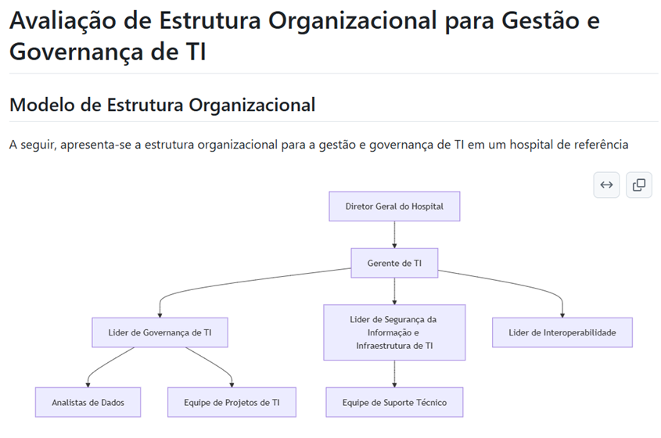

Slide 14
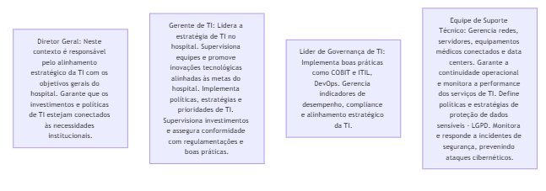
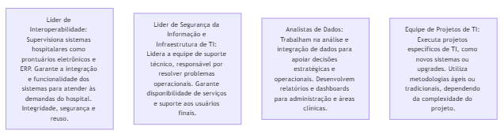
Responsabilidades

Slide 15
Evolução
Organizacional
Gerente de TI
Coordenador de Infraestrutura e Segurança
Administrador de Redes
Técnico de Suporte
Coordenador de Governança de Projetos
Des. Full Stak
Des. Front End
Coordenador Interoperabilidade
Gestão de Acessos
Técnico cibersegurança
Arquitetura de soluções
SRE/DevOps
UX/UI
Coordenador de Desenv.
Des. Backend
Scrum Master
PO
Analista de sistemas
Des. de API´s
AppSec
Adm de Dados e BI
(Isto é assim no Albert Einstein?)

Slide 16
Funções e Responsabilidades:
- Gerente de TI :
Lidera a estratégia de TI no hospital.
Supervisiona equipes e promove inovações tecnológicas alinhadas às metas do hospital.
Implementa políticas, estratégias e prioridades de TI.
Supervisiona investimentos e assegura conformidade com regulamentações e boas práticas.
- Coordenador de Infraestrutura e Segurança:
Planejamento e Implementação de Soluções de Infraestrutura, incluindo servidores, redes, sistema de armazenamento(nuvem, on premise) e sistemas de Backup
Gerenciamento de redes (locais, corporativas e externas) para garantir comunicação eficiente e segura.
Monitoramento da Infraestrutura de TI para garantir a disponibilidade e a performance dos sistemas
Desenvolvimento de politicas de segurança para proteger dados, sistemas e redes contra ataques, roubos e falhas
Implementação de medidas de segurança como Firewalls, antivírus, criptografias e sistemas de controle de acesso
Gestão de incidentes de segurança incluindo identificação analise e resposta a incidentes de segurança cibernética
Condução de auditoria de segurança para avaliar riscos e garantir a conformidade com as politicas internas e regulamentação externas(ex: LGPD)
- Coordenador de Governança de projetos
Defenir e implementar Frameworks de Governança( ex: Pmbok, Agile)
Desenvolver metodologias, politicas e diretrizes para gestão de projetos
Assegurar conformidade com as normas, regulamentos e padrões internos(ex: Arquitetura, Segurança e modelagem de dados) e externos (ex:LGPD)
Criar processos padronizados para planejamento, execução, monitoramento e encerramento dos projetos

Slide 17
Funções e Responsabilidades:
- Coordenador de desenvolvimento:
Gestão das equipes de desenvolvimento, coordenando e orientando as equipes para garantir o alinhamento com os objetivos do projeto
Acompanhar o desempenho dos colaboradores, fornecendo feedbacks e suporte técnico. Assegurando a capacitação e evolução dos times.
Distribuir tarefas e garantir a execução conforme as metodologias adotadas(agile, Scrum, cascata, etc..)
Garantir a aderência aos padrões de desenvolvimento, revisões de código e praticas de qualidade (ex: code reviews)
Garantir a aderência as melhores praticas de segurança e performance.
Incentivar a adoção de novas tecnologias e metodologias para otimizar processos.
- Coordenador de Interoperabilidade
Definir e implementar estratégias de interoperabilidade, garantindo que os sistemas se comuniquem de maneira eficiente
Garantir a padronização de dados e protocolos para facilitar a troca de informações entre sistemas internos e externos
Trabalhar com API´s, ESB(Enterprise Service Bus) e outras tecnologias de Integração.
Garantir a conformidade com as normas e frameworks de interoperabilidade como
HL7, FHIR, HML, JSON, SOAP e REST
Avaliar e implementar soluções de middleware , barramento de serviço(ESB) e tecnologias de integração.

Slide 18
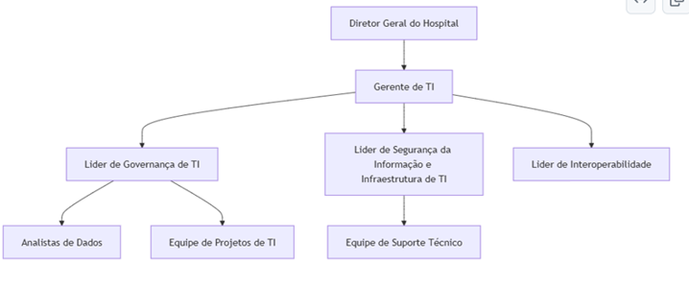
Gestor de TI e o Perfil Desenvolvedor
Expertise atualizada em Saúde
Existentes no Mercado
Universidades Mercado
Administrar Talentos
Desenvolvedor Trainee, ou Junior: R$2.800,00 - R$4.000,00 por mês (Ibraflex-Chapecó-Glassdoor)
Fonte
glassdoor.com
Fevereiro/2025

Slide 19
Gestor de TI e o Perfil Desenvolvedor
Expertise atualizada em TI Saúde
Existentes no Mercado
Fontes
Universidades Mercado
Gestão de Talentos
Desenvolvedor Trainee, ou Junior: R$2.800,00 - R$4.000,00 por mês (Ibraflex-Chapecó-Glassdoor)
Fonte
glassdoor.com
Fevereiro/2025

Slide 20
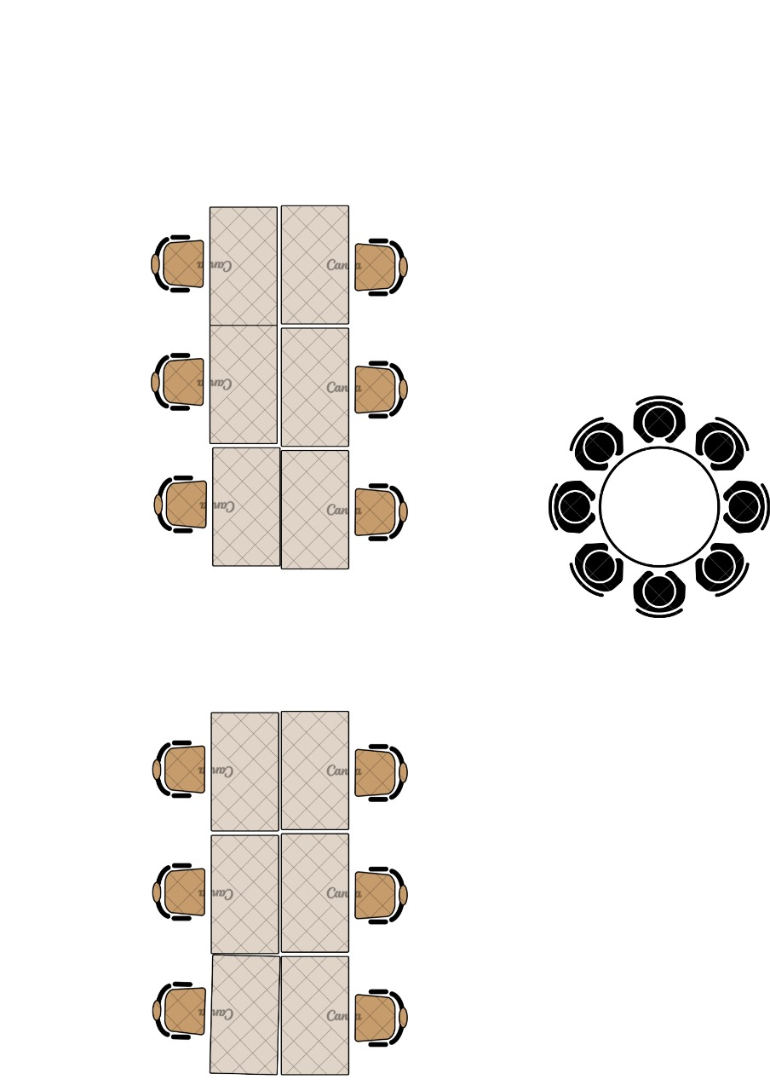
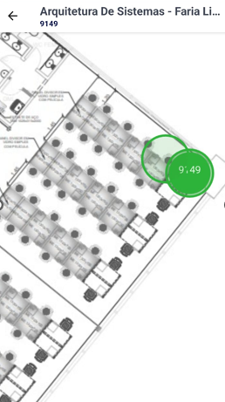

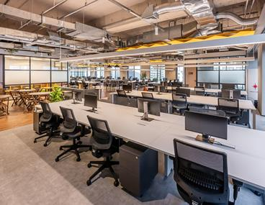
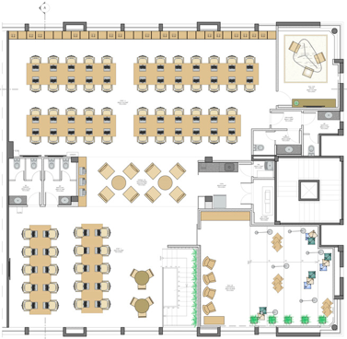


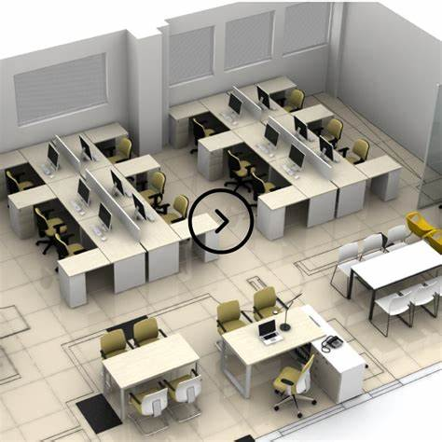

Exemplos de Arranjos Físicos
Modelos em Empresa de Software, com Arquitetural Robusto: https://x.gd/T0mdV

Slide 21
Obrigado!
Diretoria Executiva Mauro Damo Presidente Mauro Concatto Vice-presidente de Apoio e Infraestrutura Reinaldo Fernandes Lopes Vice-presidente de Gestão Estratégica Izelda Teresinha Oro Vice-presidente de Gestão e Qualidade Euzébio Miguel Both Vice-presidente de Administração e Finanças Douglas Braun Secretário | Membros do Conselho Delegado de Administração Ingon Luiz Rodrigues Presidente Gelson Dalla Costa Vice-presidente Celestino Scatolin Secretário ​ Clair Sérgio Rodegheri Diógenes Lang Marcelo Zolet Radamés Pereira Valdecir Filippi Chiella ​ Nilton César Orlandi Suplente ​ Aribert Luiz Bertoncelli Suplente ​ Mário Miranda Suplente ​ Reinaldo Fernandes Lopes Licenciado | Membros do Conselho Fiscal Vilmar Luiz Mattiello Presidente Nelson Cortina Nery Balena Filho Janete Volpato Suplente Mauro Damo Licenciado Euzebio Miguel Both Licenciado

